Slide 1

Hvordan håndterer kommunene enslige mindreårige flyktninger?
1. desember 2016
FoU-prosjekt nr. 164016

Slide 2
Problemstillingene i prosjektet¹ handler om å finne gode løsninger som balanserer ungdommens behov og økonomi
Hvilke omsorgstilbud finnes og hvordan jobber kommunene med å tilpasse kommunens tjenester og ressurser til denne gruppen?
Hva bør rammene for et kvalitetsmessig godt tilbud i bofellesskap være?
Legger kommunene til grunn den samme vurdering av forsvarlighet for denne gruppen som for andre barn som kommunen har omsorgsansvar for?
I hvilken grad har kommunene lykkes med å få enslige mindreårige over i utdanning og/eller arbeid?
Hvilke ressursmessige utfordringer står kommunene overfor når de skal utvikle og gi gode tilbud til enslige mindreårige?
Hvordan har endringen i finansiering påvirket kommunenes tilbud og resultater? Herunder: Oppleves refusjonsordningen som forutsigbar og oversiktlig?
1
2
3
4
5
6
1. Oppdraget er gjennomført i perioden juni til november 2016

Slide 3
Metodisk tilnærming
  Innledende intervjuer med KS, Bufetat, Bufdir, IMDi, UDI-region Sør og SSB
  Dokumentstudier, statistikk fra SSB og Bufdire, regnskapsdata fra seks av case-kommunene (før og etter omlegging av refusjonsordningen)
  Casestudier i 8 kommuner
  Telefonintervjuer i 18
  kommuner
  Erfaringsseminar
Casestudie ¹ | Telefonintervjuer²
Bærum Nøtterøy Drammen Ringsaker Stavanger Voss Kristiansand Porsgrunn | Vadsø Vang Bergen Søgne Gloppen Skien Lesja Trondheim Asker | Alta Tynset Hamarøy Moss Larvik Hvaler Trøgstad Salangen Rygge
1. Informanter i case-kommunene var leder for arbeidet med EM, eventuelt representant fra kommuneledelsen, leder og ansatte i bofellesskap og enslige mindreårige flyktninger bosatt i kommunene.
2. Informantene ved telefonintervju var leder for arbeidet med EM i kommunene.

Slide 4
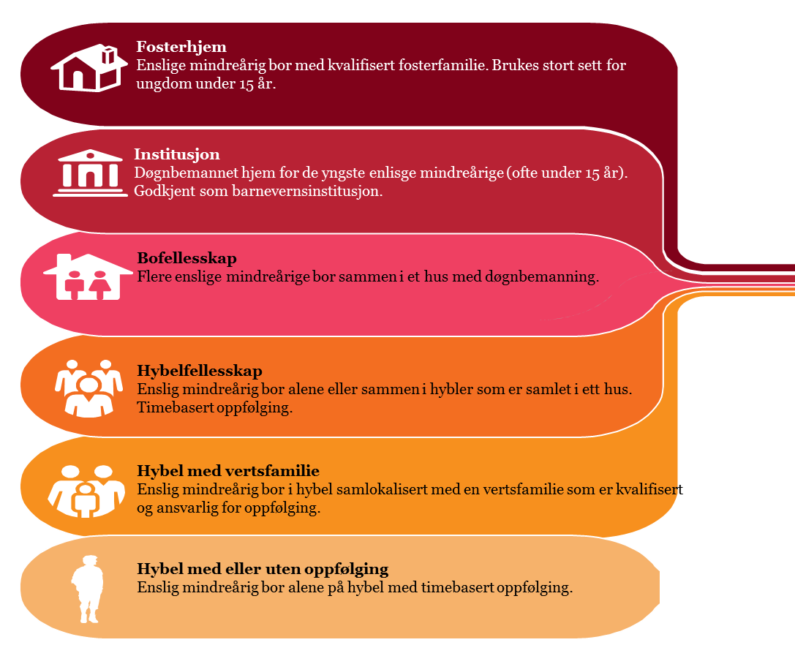
Kommunene har utviklet en rekke ulike omsorgstilbud og bofelleskap er det mest utbredte tiltaket
1
Notes:
Prosjektet har vist at det eksisterer en rekke ulike omsorgstilbud for enslige mindreårige i kommunene. Vi ser også en tendens til at flere kommune utvider tiltaksviften, slik at de bedre kan møte ungdommenes individuelle behov.
Det er mulig å kategorisere disse i noen overordnede kategorier, se figur.
Det er få enslige mindreårige som bor i fosterhjem, til tross for at fosterhjem er det foretrukne botiltaket til de yngste barna.
Om lag ¾ av alle enslige mindreårige i kommunene bor i bofellesskap. I de fleste av disse kommunene tilbringer ungdommene en tid i bofellesskap i starten, for deretter å flytte videre til andre botilbud.
Flere kommuner tilbyr også lettere tiltak som plassering i hybelfellesskap, egne hybler og hybler tilknyttet vertsfamilier. Dette er ofte botiltak nummer to for ungdommen. Samtidig viser kartleggingen at enkelte kommuner plasserer enslige mindreårige direkte alene på hybel.
Vi ser store variasjoner i hvordan de enkelte tilbudene er innrettet. Bosetting av enslige mindreårige involverer en rekke kommunale tjenester. Vi ser stor variasjon i hvorvidt arbeidet er forankret i en overordnet strategi, og i hvilken grad det barnevernsfaglige eller flyktningfaglige perspektivet står sterkest.

Slide 5
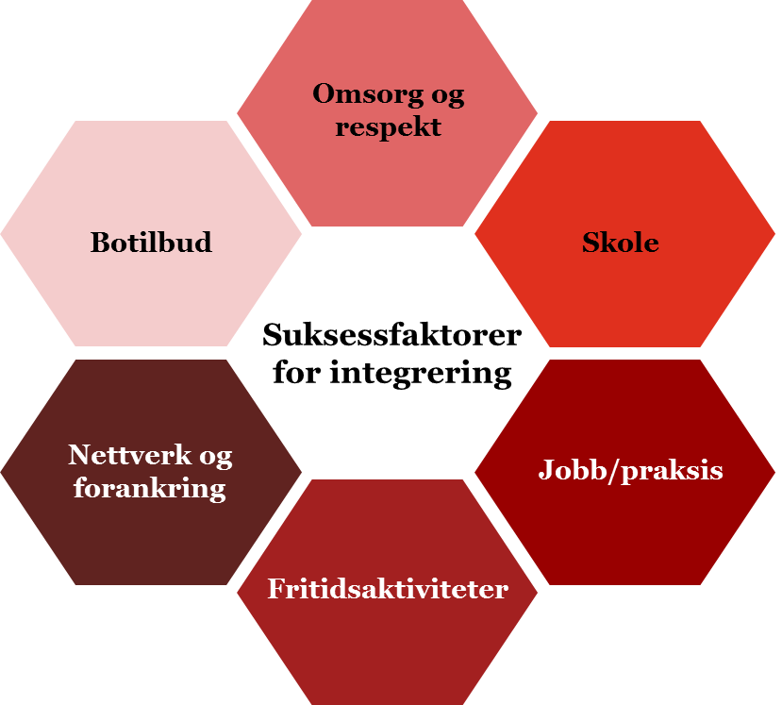
Kommunene mener de gir et forsvarlig tilbud, men etterlyser retningslinjer for kvalitet i bofellesskap. Nedenfor er skissert hvilke kriterier som trekkes frem som viktige
2
3
Strukturkvalitet
Prosesskvalitet
Resultatkvalitet
  Type bolig, areal og lokalisering
  Utstyr og materiell
  Bemanningsfaktor
  Turnusordninger
  Utdanning og kompetanse
  Rutiner og metode
  Kompetanseheving/ -planer
  Sammensetning ansattgruppe
  Faglig grunnsyn og verdier
  Medarbeidertilfredshet
  Brukermedvirkning
  Botid i bofellesskap
  Sammensetning av ungdommene i bofellesskap
Detaljene i disse standardene må utarbeides mer detaljert i samarbeid med kompetansemiljøer
Notes:
Vi mener det er viktig at bofellesskap er utformet etter samme standarder, uavhengig av hvilken kommune man bosettes i. Detaljene i disse standardene vil måtte utarbeides mer detaljert i samarbeid med kompetansemiljøer, men vi mener følgende prinsipper bør ligge til grunn:
Bofellesskapet bør utarbeide strategi, planer og rutiner, og etablere et felles verdisyn som er forankret blant de ansatte og ledelsen
Turnusene bør utvikles slik at det fremmer stabilitet og kontinuitet
Bofellesskapene bør ha begrenset antall plasser og om mulig sikre mangfold i form av nasjonalitet og eventuelt kjønn
Alle bofellesskap bør ha nattevaktsordning og to ressurser tilstede på ettermiddag/kveld. Det bør vurderes om det er nødvendig å ha en ansatt tilstede på dagtid mens ungdommene er på skole
Om lag halvparten av de ansatte bør ha høyere relevant utdannelse
Ansatte bør få systematisk kompetanseheving
Gruppen av ansatte bør være differensiert med hensyn til alder, kjønn og etnisitet
Bofellesskapene bør være lokalisert i nærhet til skole, aktiviteter og/eller kollektiv transport
Kommunene bør måle effektene av sine tiltak gjennom å kartlegge situasjonen for enslige mindreårige som hatt botiltak i kommunen
Kommunene bør sikre midler til aktivitets-, støtte- og integreringstiltak
Kommunen bør i større grad involvere brukeren/ungdommen i utforming av bofellesskapet

Slide 6
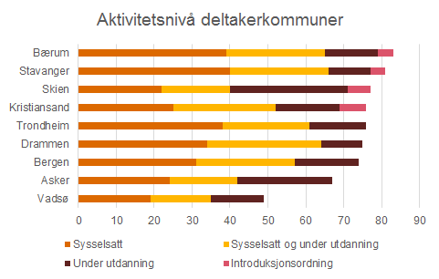
Det er vanskelig å dokumentere i hvilken grad kommunene har lykkes med å få enslige mindreårige over i utdanning og arbeid
4
1
Det foreligger lite forskning på i hvilken grad kommunene har lykkes med integrering av enslige mindreårige, og hvorfor
Enkelte kommuner har gjort egne kartlegginger
Selv om det er flere forhold enn botiltak som virker inn på resultatene, kan resultatene fra SSBs undersøkelse være med på å underbygge våre kvalitative funn om at personalressurser som legges inn i botiltak har betydning for hvordan det går med ungdommene
Moss; ungdommene studerer på universitet eller har fagbrev. De fleste med fagbrev har fått jobb. Flere har kjøpt leilighet.
Voss kommune mener 90% er enten i jobb eller utdanning
1. Andel sysselsatte/ i utdanning/ i introduksjonsprogram bosatt i den aktuelle kommunen pr. november 2014 (Tall fra SSB). En svakhet med disse tallene er at de ikke medtar deltakere som er i grunnskole og kan dermed vise et noe skjevt bilde. I tillegg er det mange faktorer utover botiltak som virker inn på integrering, herunder opprinnelsesland og arbeidsledighet i kommunen m.m.
Notes:
SSB kan dokumentere at det er store variasjoner mellom kommunene når det gjelder å få enslige mindreårige over i utdanning og /eller arbeid, men vi mangler forskning som kan dokumentere sammenhengen mellom botiltak og integrering. Flere kommuner har undersøkt hvordan det har gått med «sine ungdommer», og kan vise til gode resultater, men undersøkelsene har metodiske begrensninger.

Slide 7
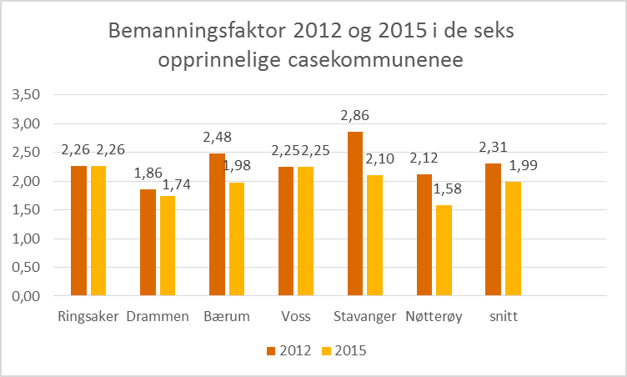
Kommunene opplever ressursmessige utfordringer og uforutsigbarhet i rammebetingelsene
5
6
Bemanningen i bofelleskap er redusert etter omleggingen av refusjonsordningen
Kommunene har gjort tilpasninger som følger av endringer i refusjonsordringen, dels ved å utvide tiltaksviften og etablere nye kreative løsninger, og dels ved å drive med færre ressurser
De kommunene som drev mest kostnadseffektivt før endringen, ble hardest rammet av endringen
Uforutsigbarheten kommunene opplever handler både om forutsigbarhet når det gjelder finansiering og om variasjonen i antallet som skal bosettes
1

